Slide 1
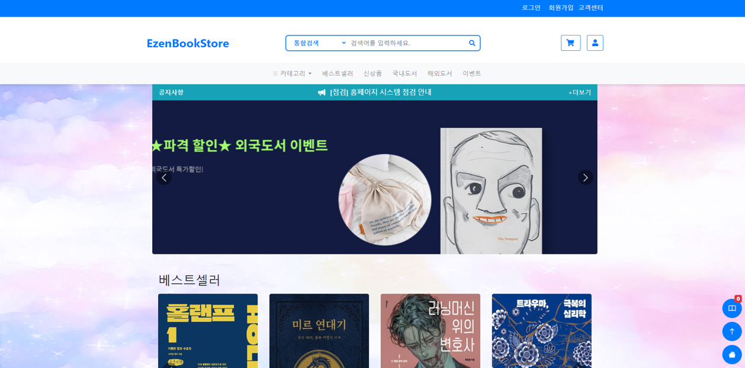

Ezen Book Store
http://ezbook.stroe
Ezen Book Store 김태현, 정재환, 채윤성, 이정인, 황예주
http://ezbook.store

Slide 2

Process

Slide 3

Process
역할 분담
Leader
김태현
정재환
황예주
채윤성
이정인
Front
Back

Slide 4








Process
진행 과정
Planning
Layout Design
Development
Test
Present
Scheduler

Slide 5
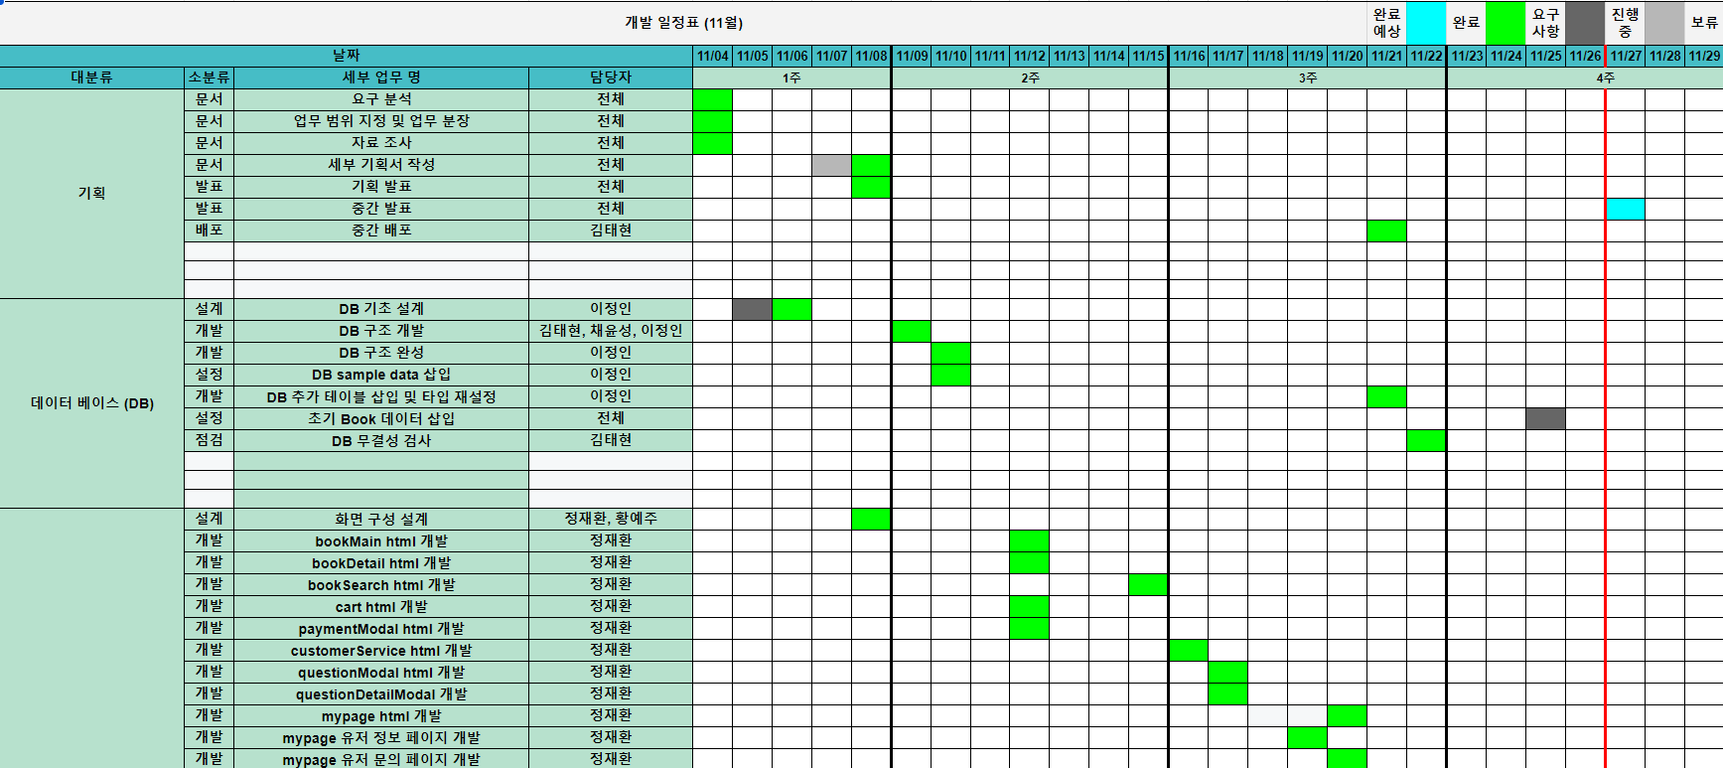
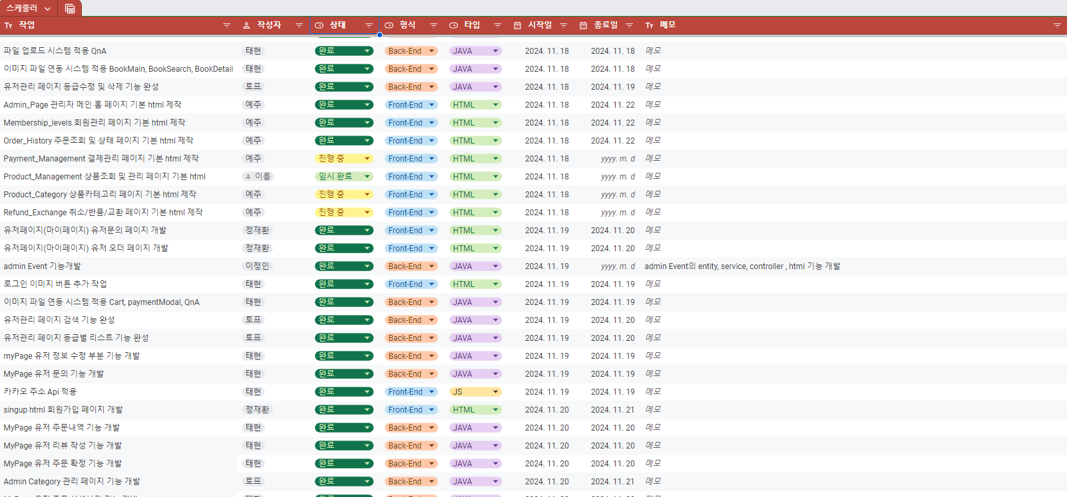
Process
스케줄러 / 일정표

Slide 6
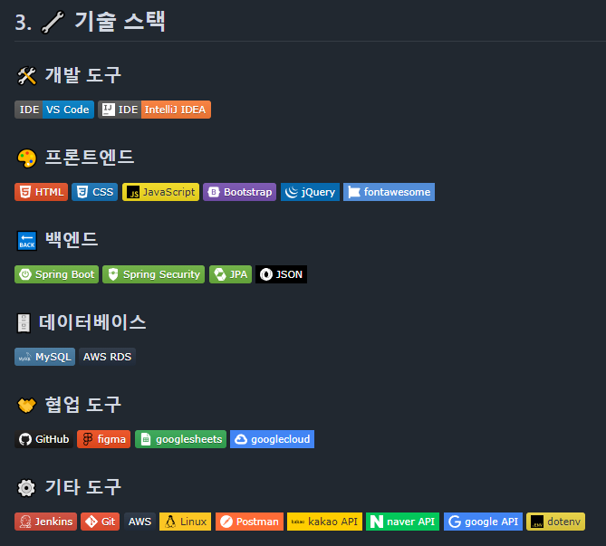






















Process
기술 스택
IDE
VS Code
IntelliJ
DB
MySQL
Front
HTML
CSS
JS
Boot Strap
Collaboration
Git Hub
Google
Drive
Figma
Back
Boot
Security
JPA
JS
ETC
GIT
AWS
API

Slide 7
Plan

Slide 8
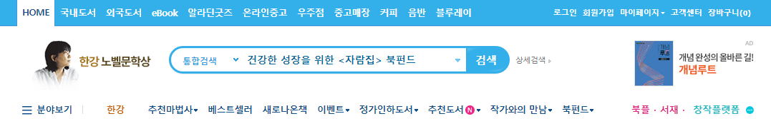
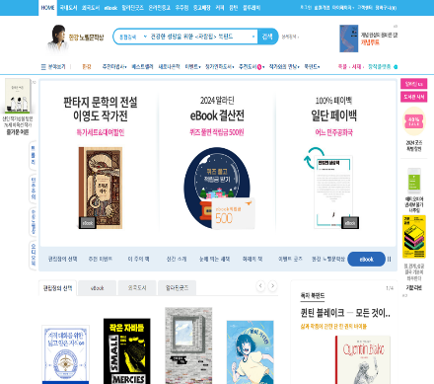
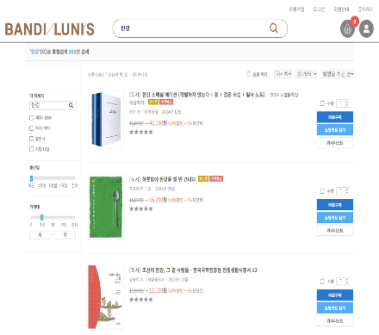
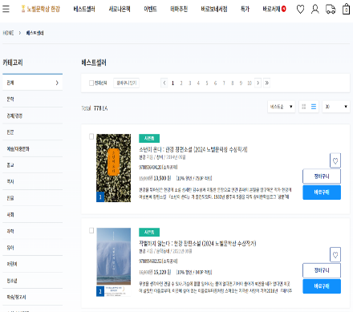
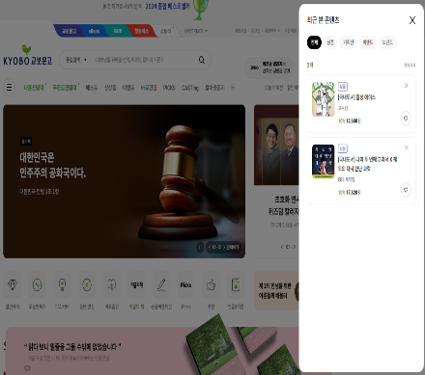
Process
참고 사이트 / 개선안
알라딘
헤더
반디앤루니스
추가검색
바로보네
상품 목록UI
교보문고
최근도서
깔끔한 헤더
컨텐츠에 대한 내용을 적어요
Enjoy your stylish business and campus life with BIZCAM
CONTENTS A
컨텐츠에 대한 내용을 적어요
Enjoy your stylish business and campus life with BIZCAM
CONTENTS A
컨텐츠에 대한 내용을 적어요
Enjoy your stylish business and campus life with BIZCAM
CONTENTS A
컨텐츠에 대한 내용을 적어요
Enjoy your stylish business and campus life with BIZCAM

Slide 9
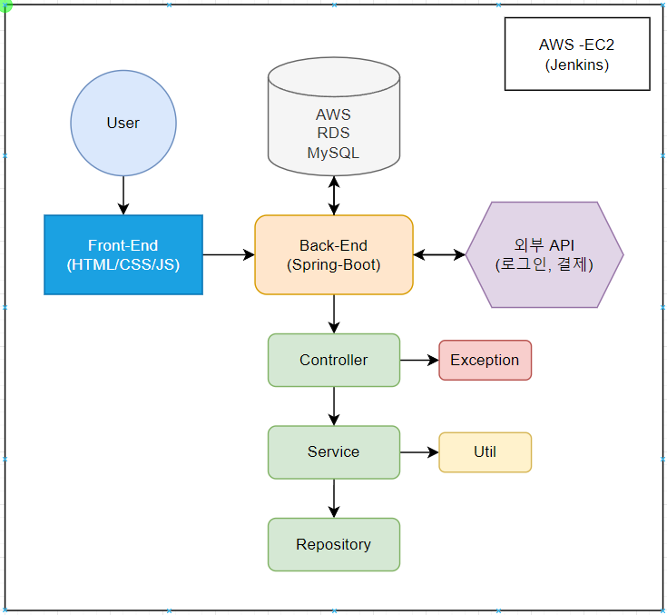
Process
Architecture Diagram - 개발자

Slide 10
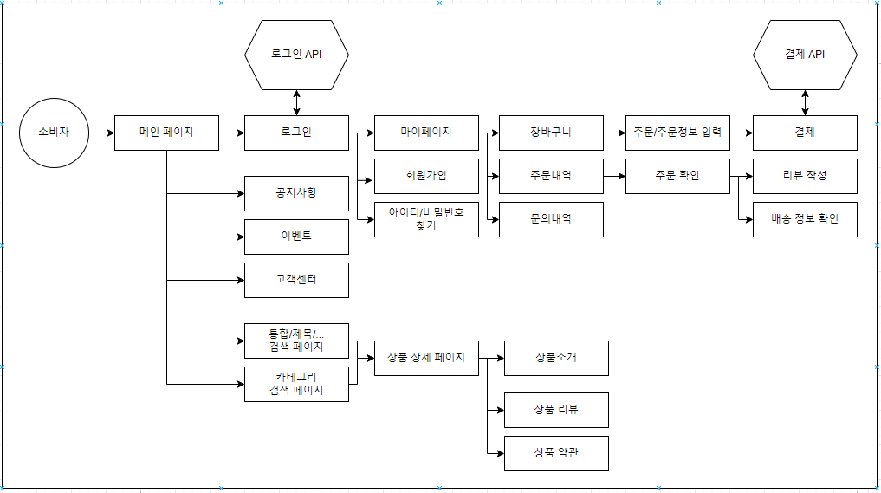
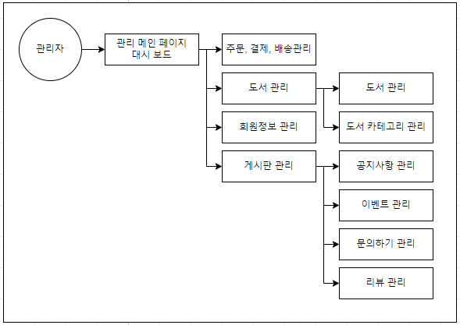
Process
Architecture Diagram - 흐름도

Slide 11
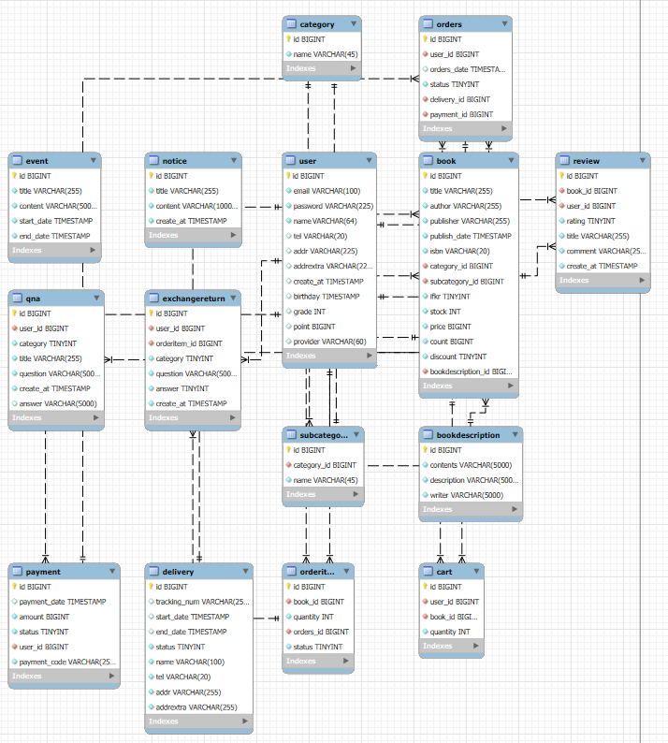
Process
ERD

Slide 12
Design

Slide 13
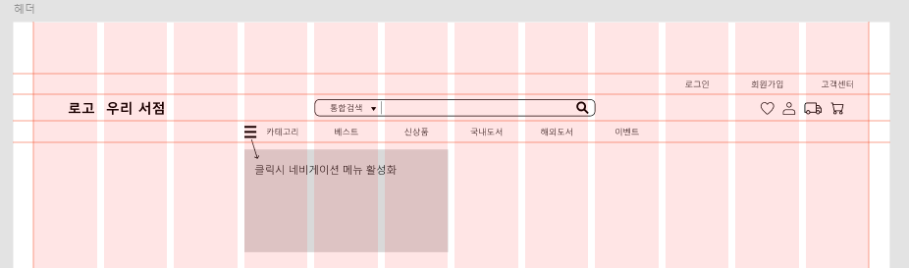


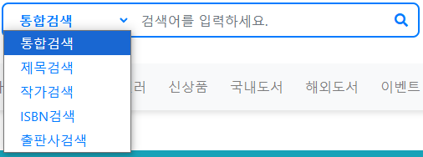
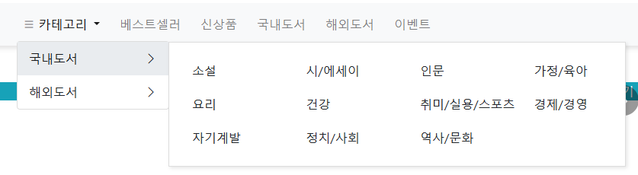
Design
header

Slide 14


Design
footer

Slide 15
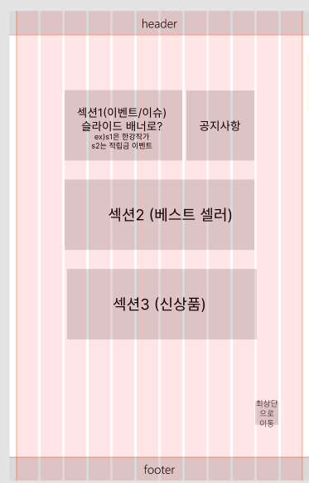
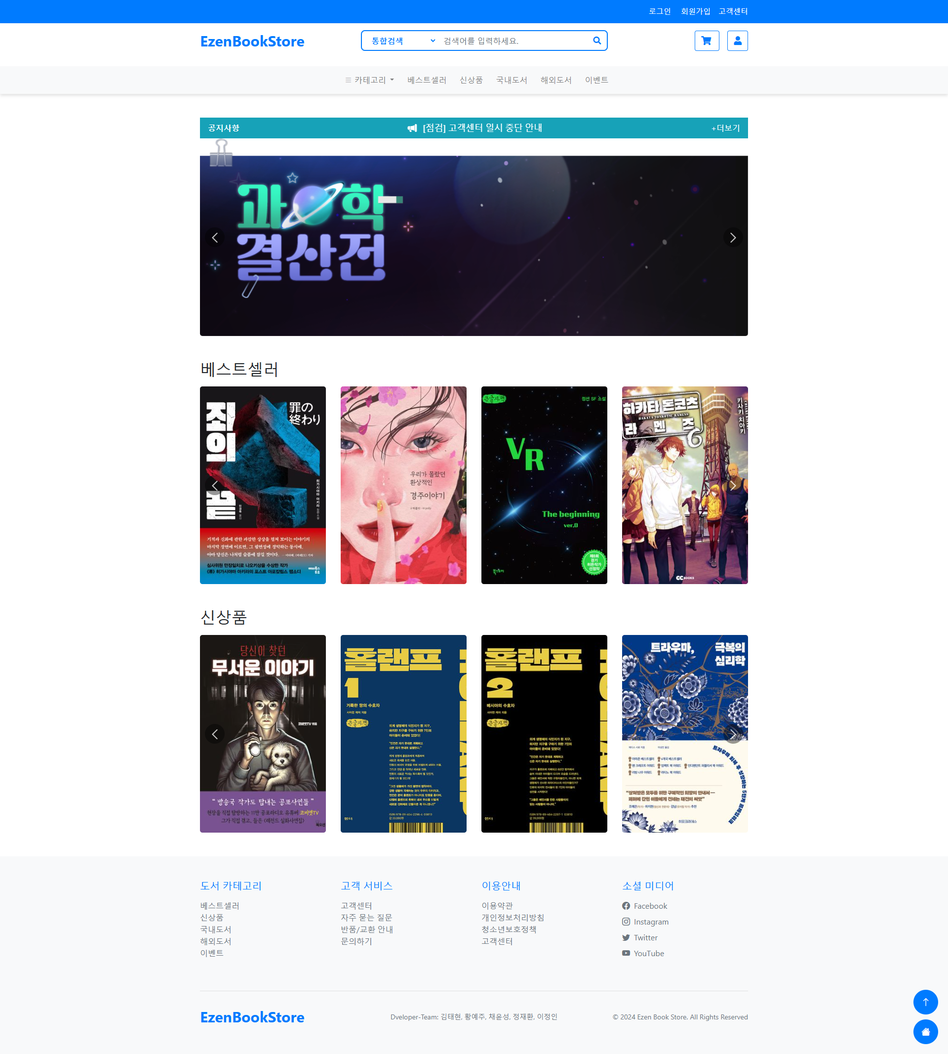
Design
Main

Slide 16
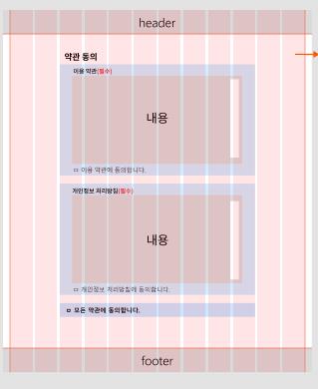
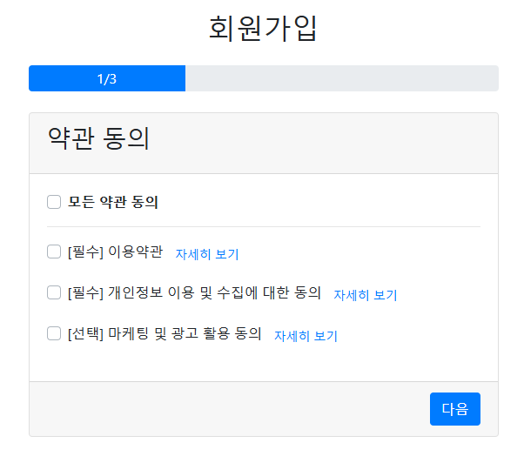
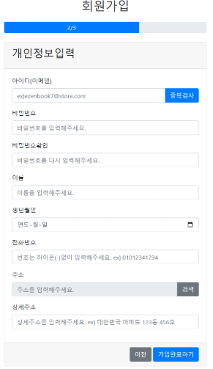
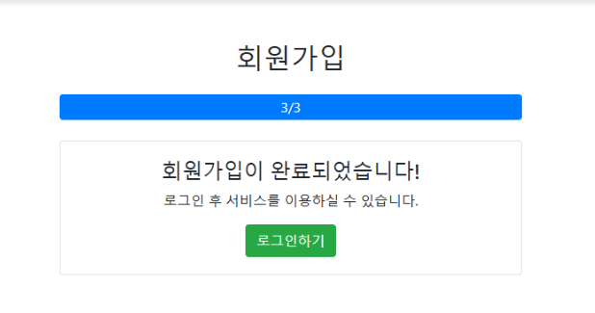
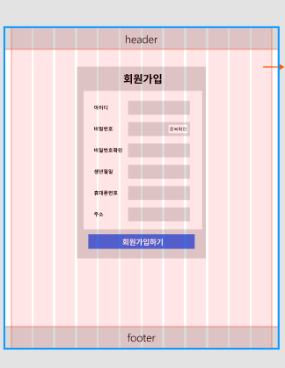
Design
signup

Slide 17
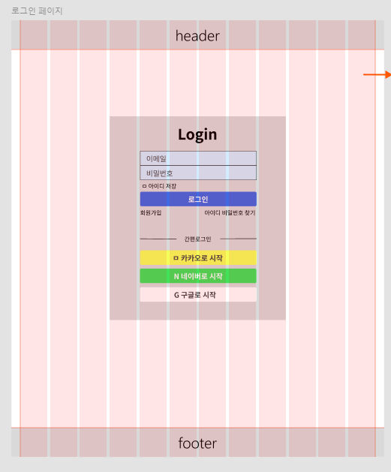
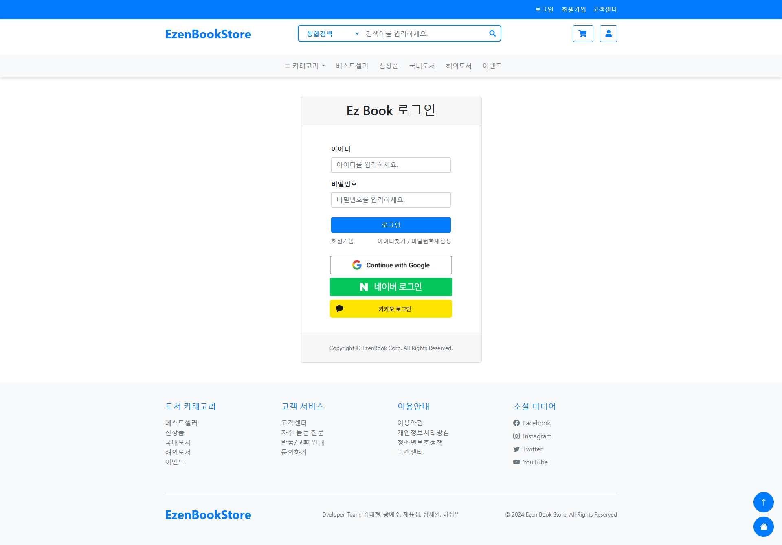
Design
Login

Slide 18
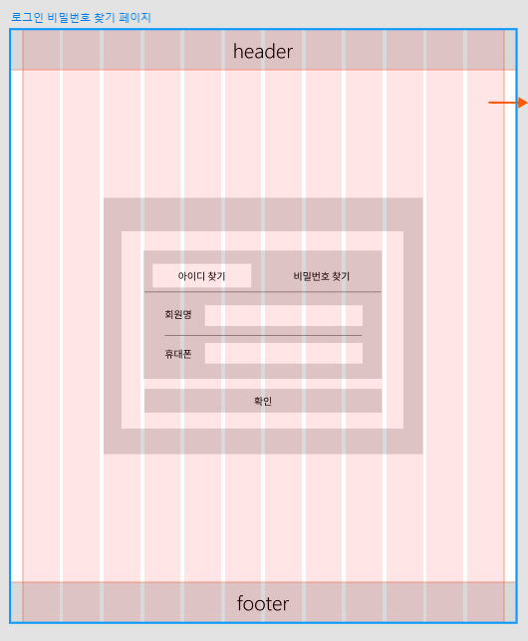
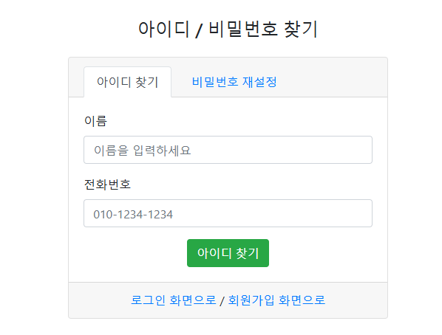
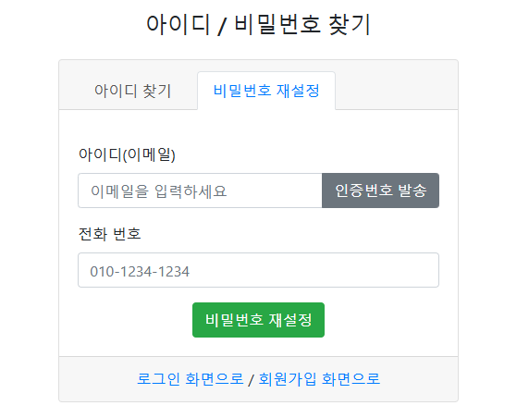
Design
FindByIdPassword

Slide 19
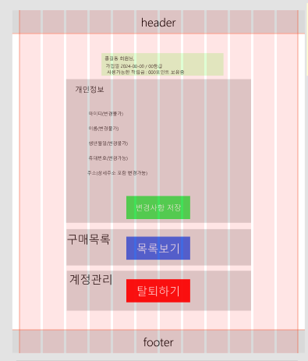
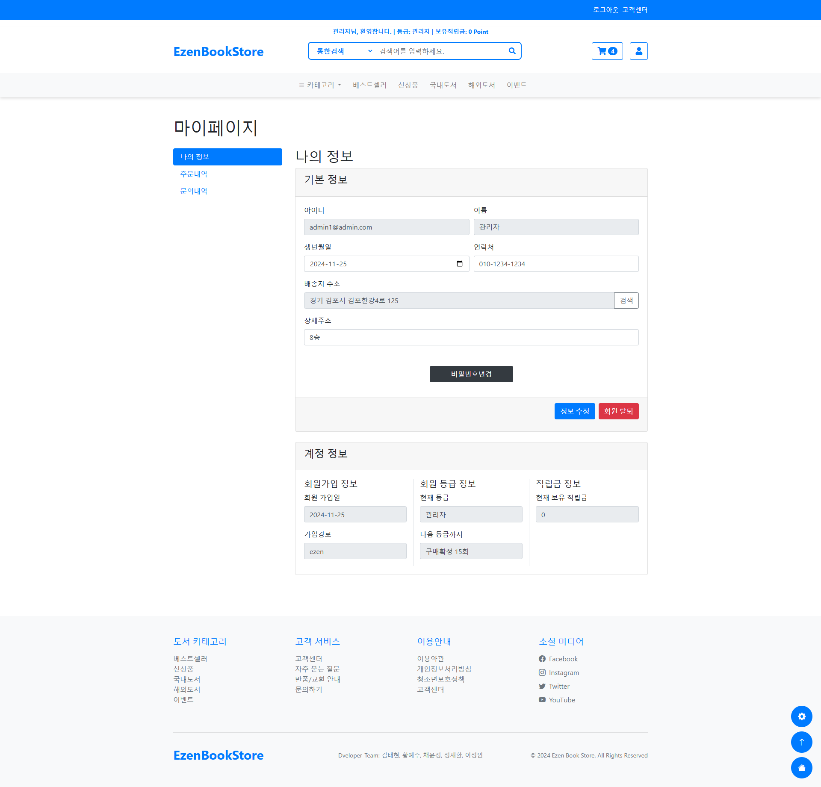
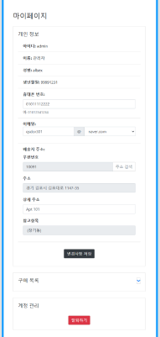
Design
Mypage – 유저 정보

Slide 20
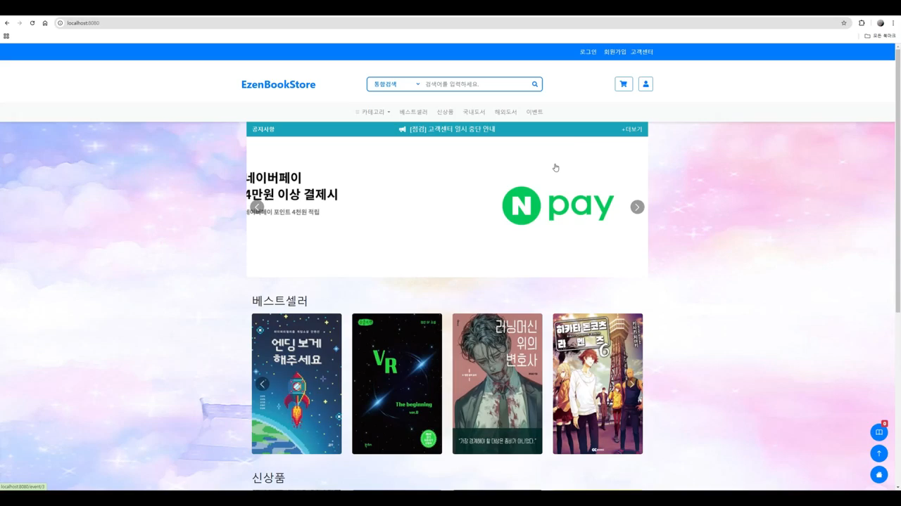
Design
Local Register 및 Login 시연

Slide 21
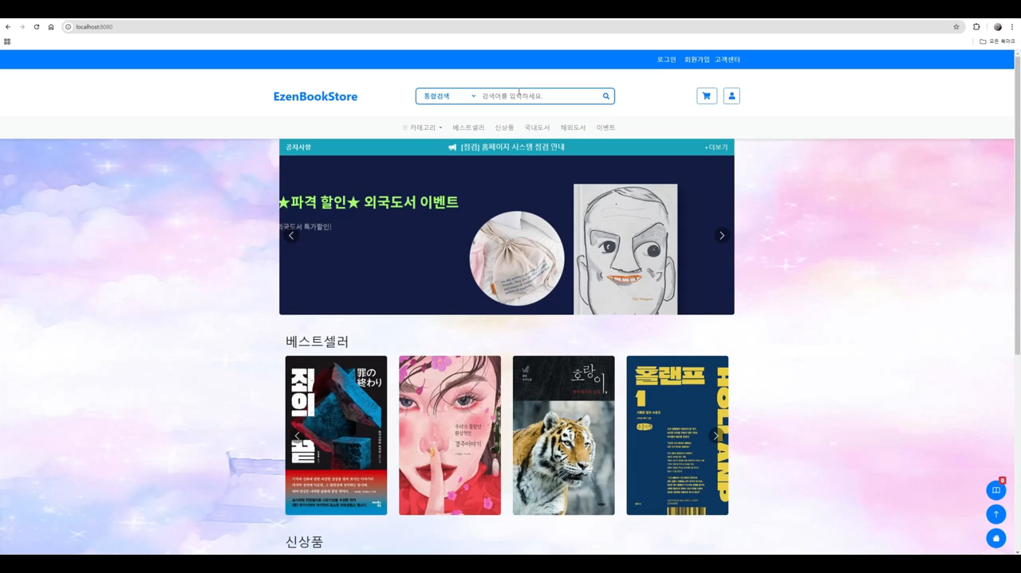
Design
SNS Register 및 Login 시연

Slide 22
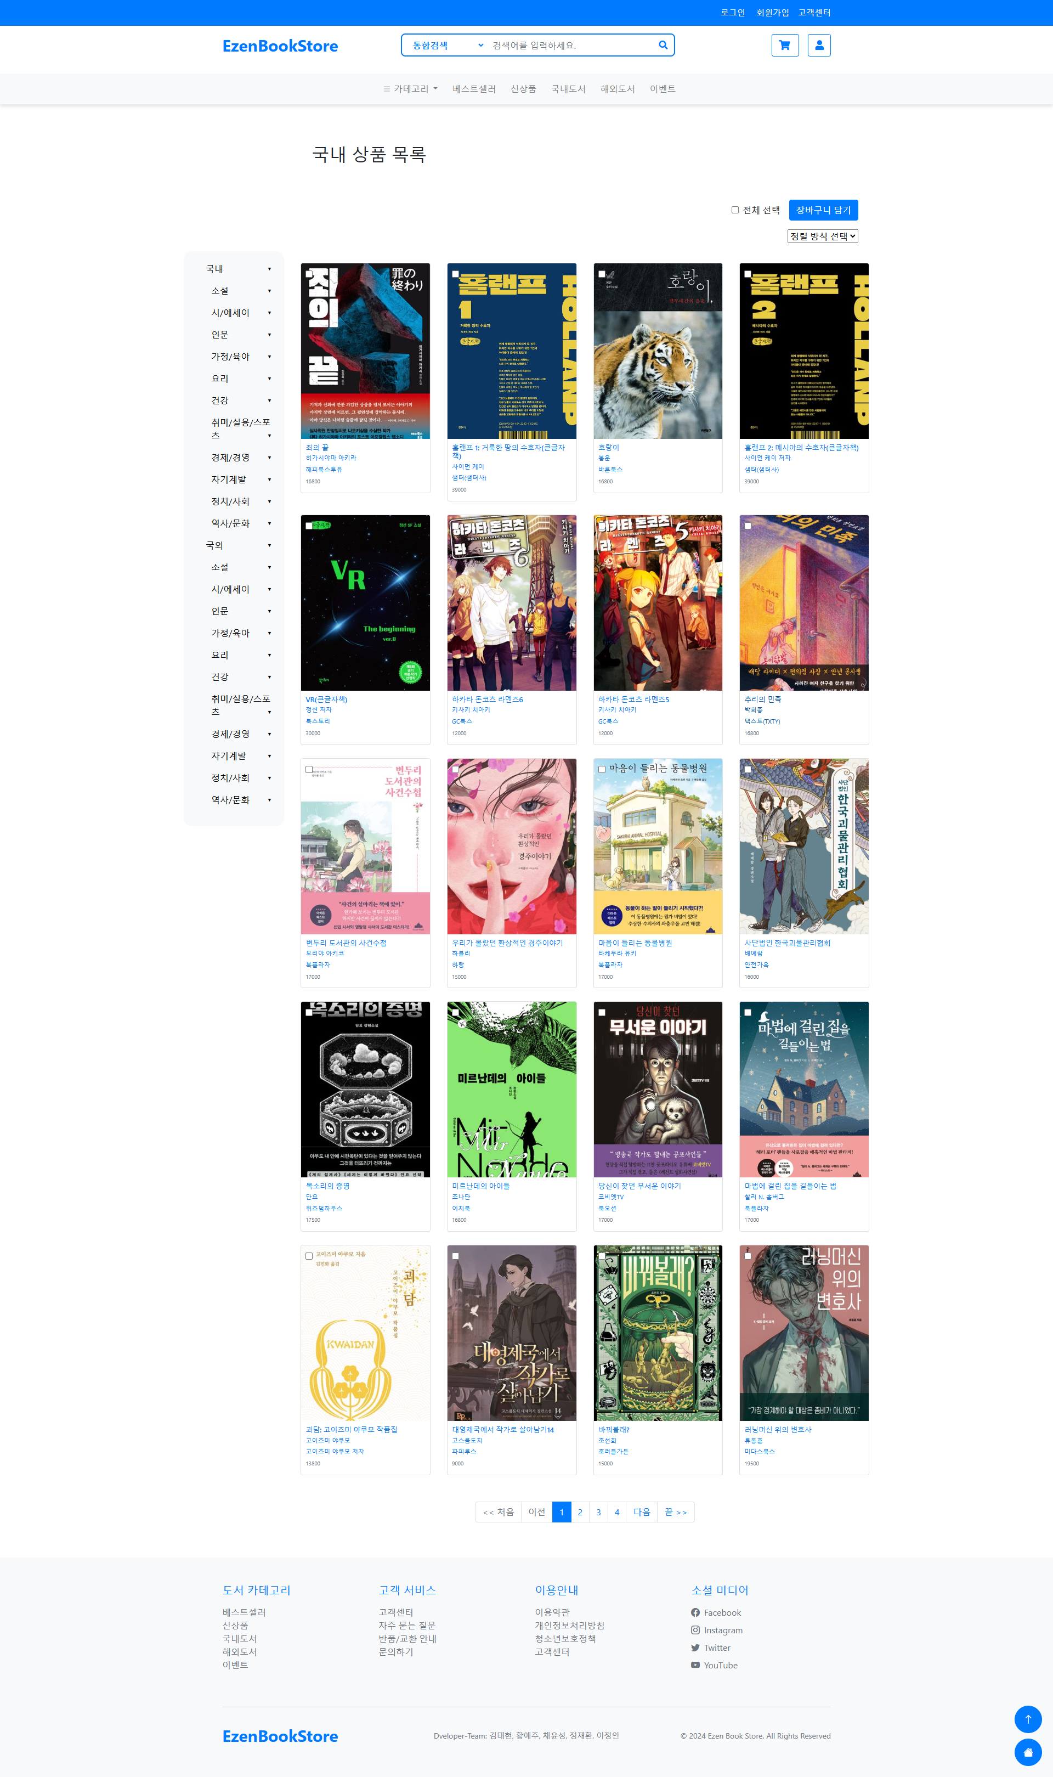
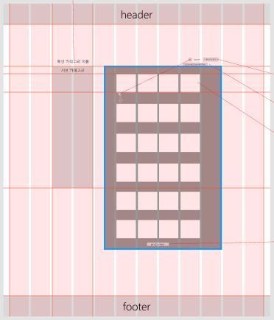
Design
Product list by category

Slide 23
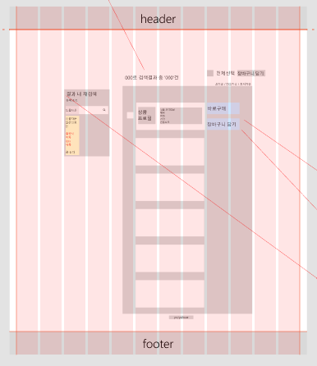
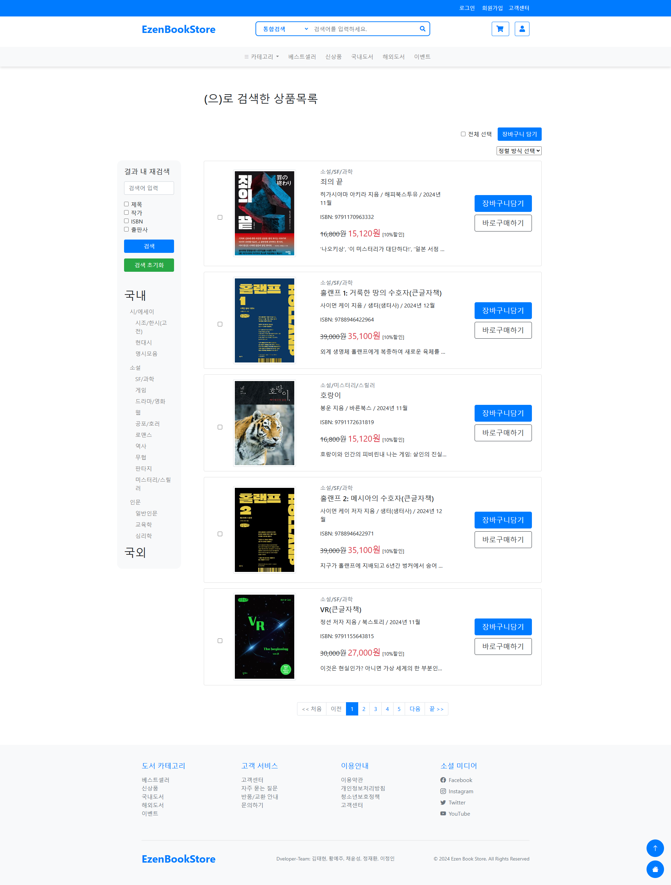
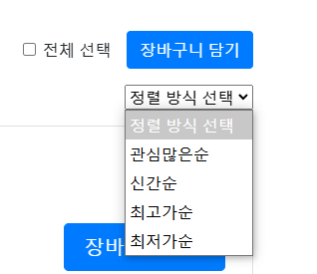
Design
Product list by search

Slide 24
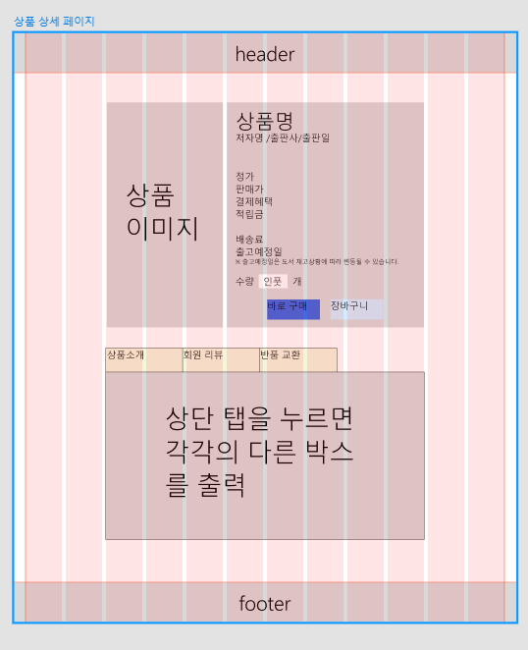
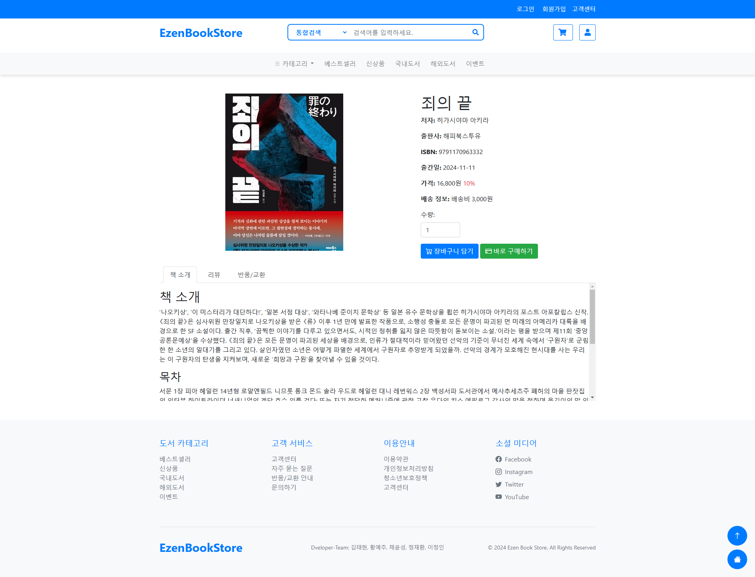
Design
Product Detail

Slide 25
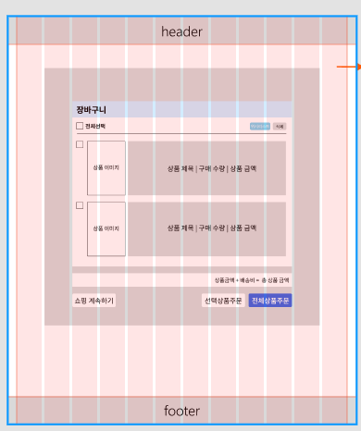
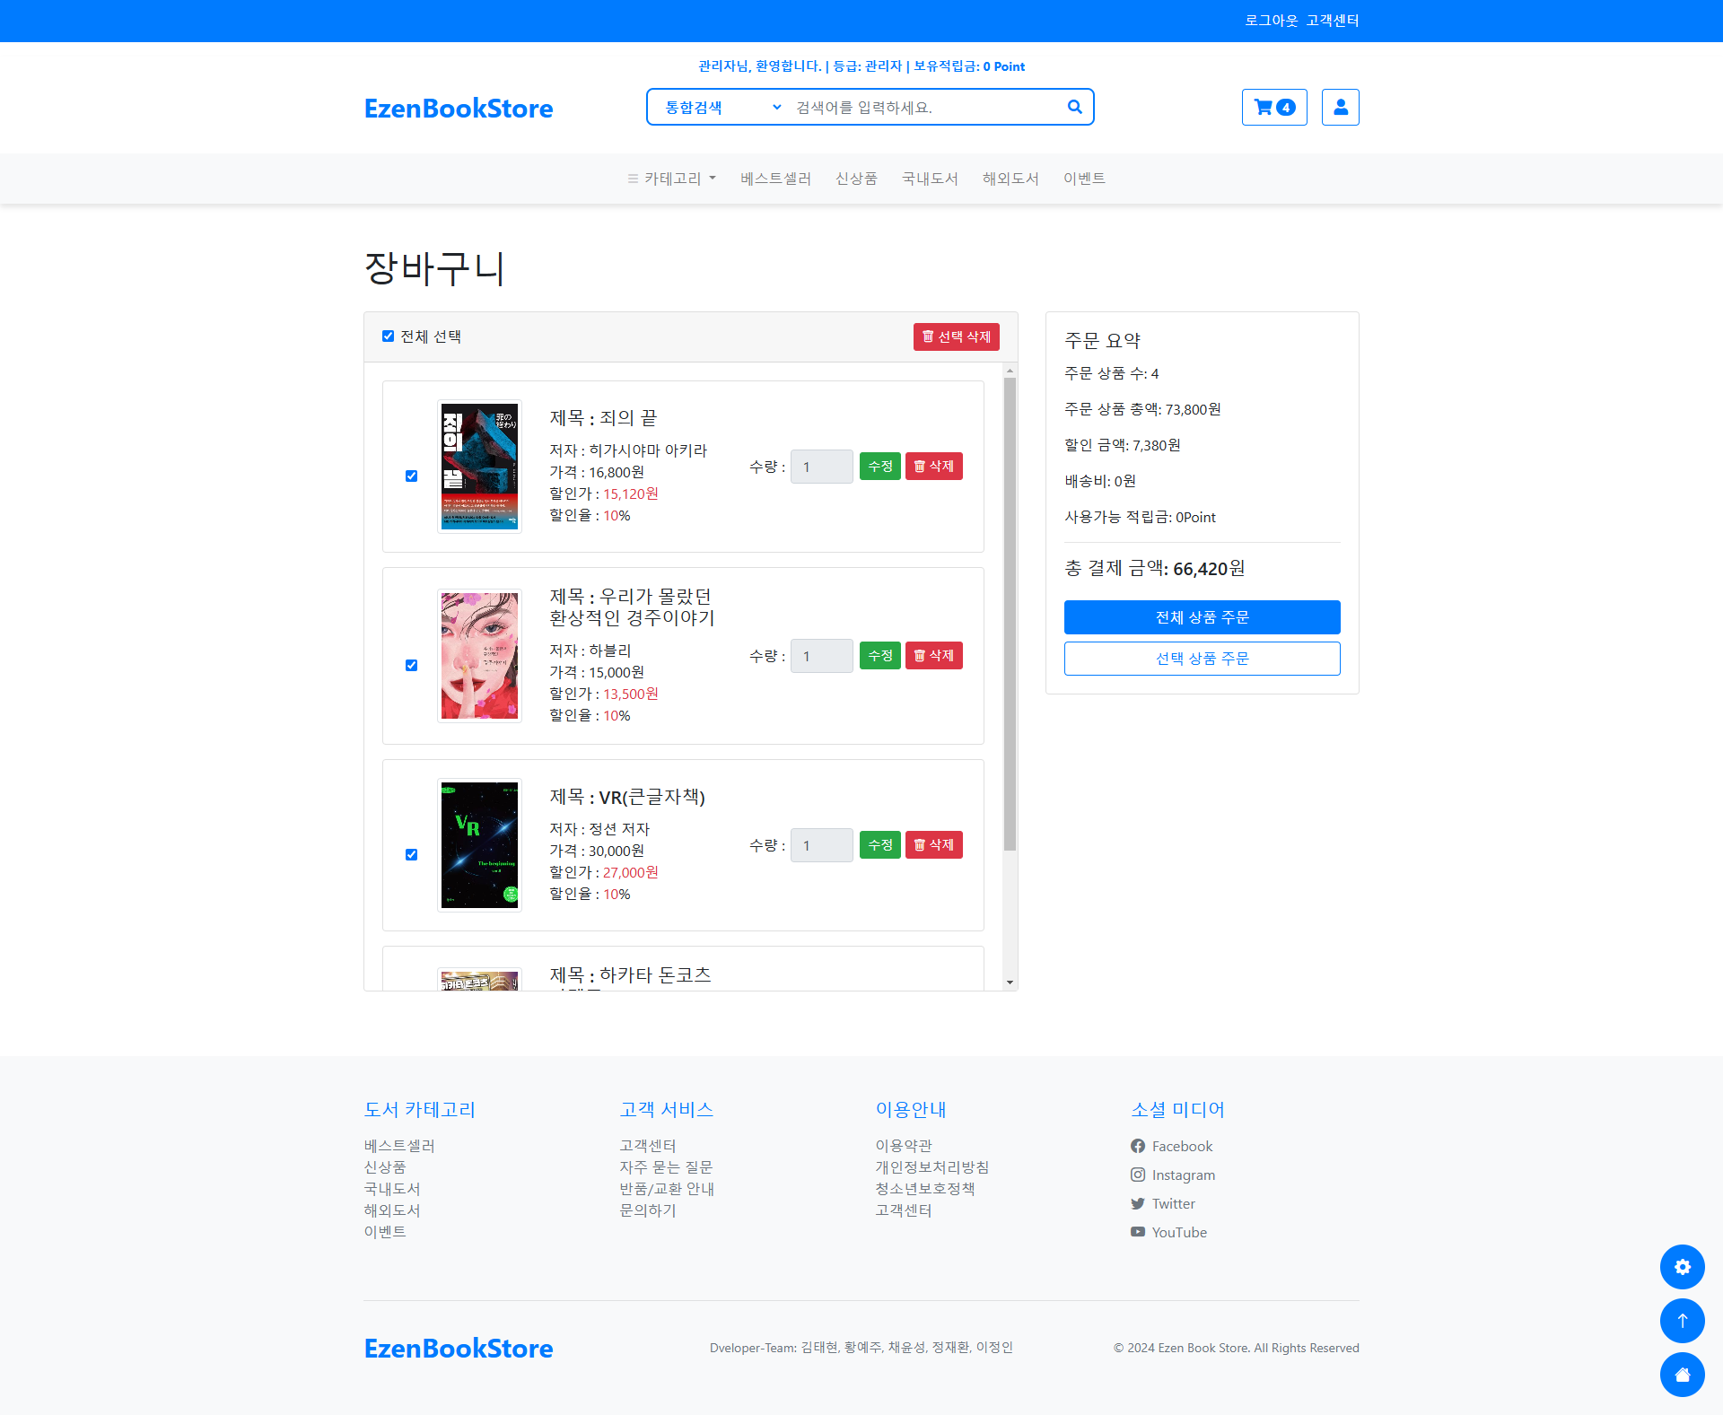
Design
Cart

Slide 26
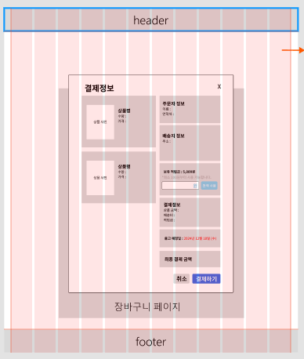
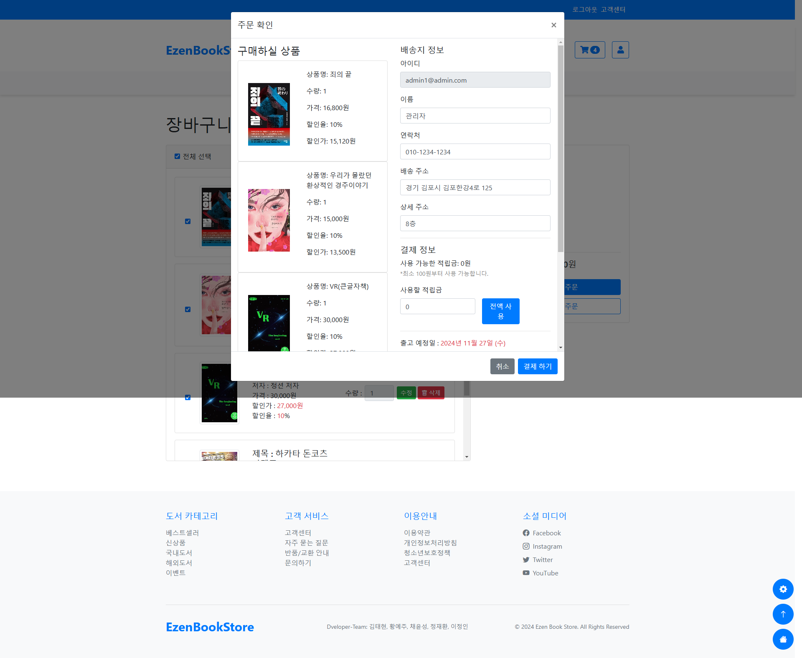
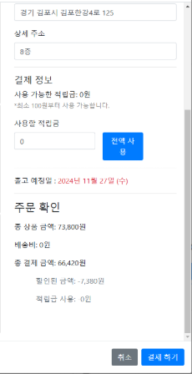
Design
Order

Slide 27
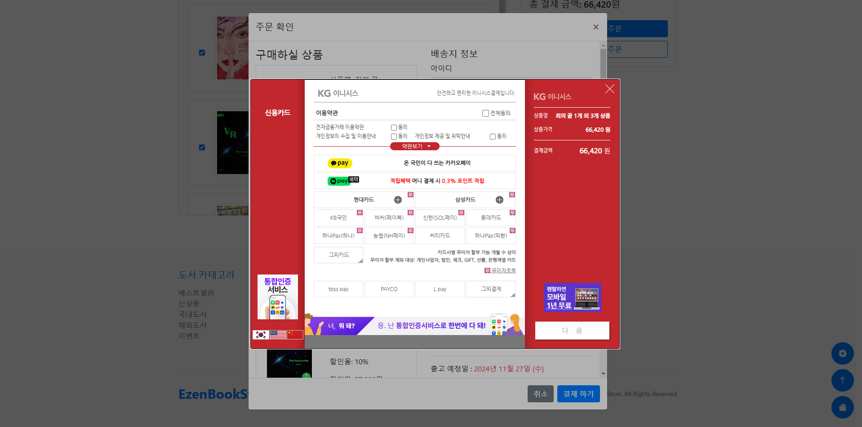
Design
Payment

Slide 28
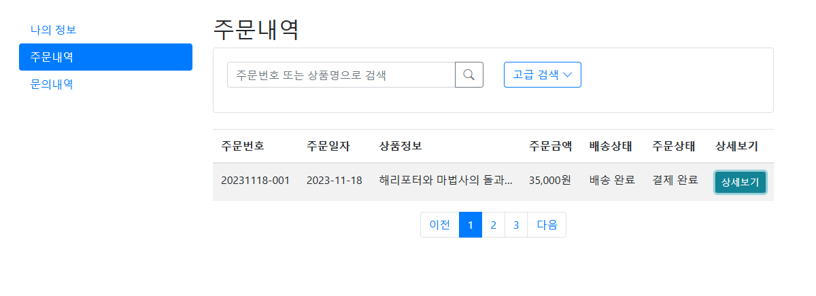
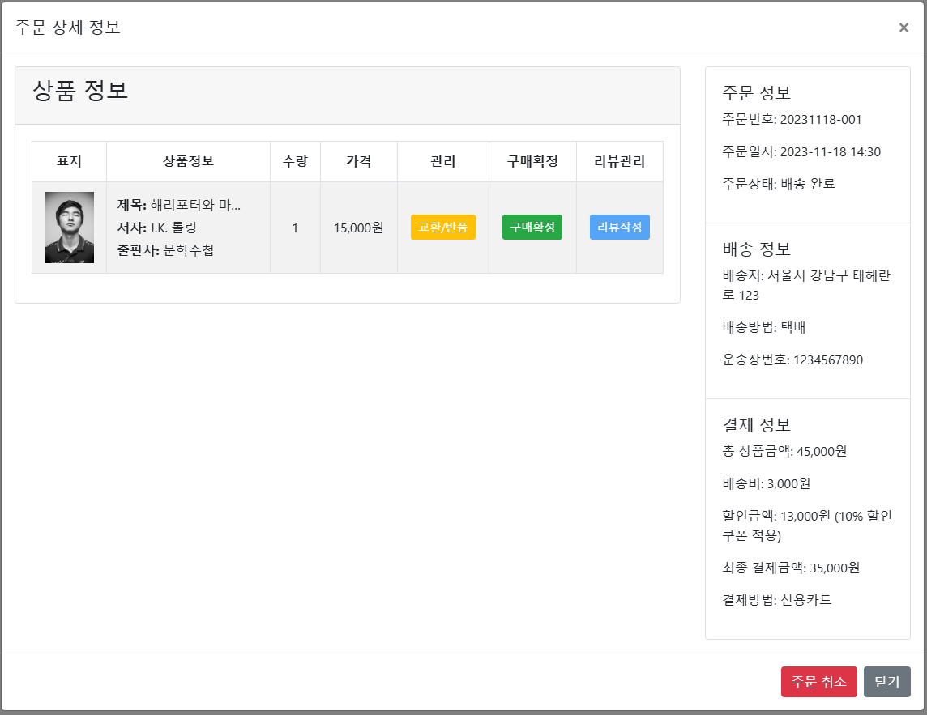
Design
Mypage - 주문내역

Slide 29
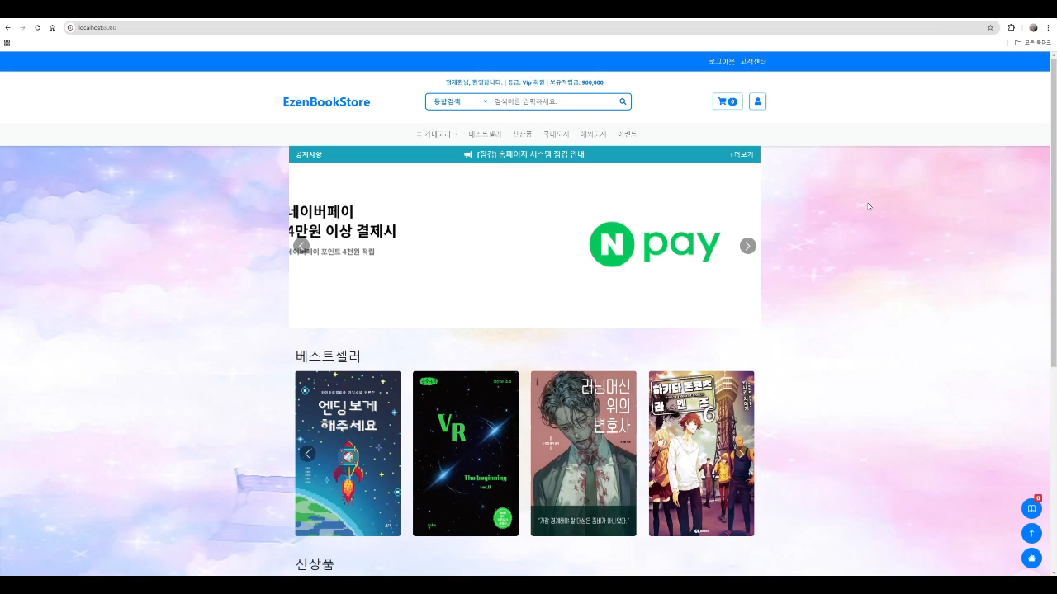
Design
상품 검색 및 주문 시연

Slide 30
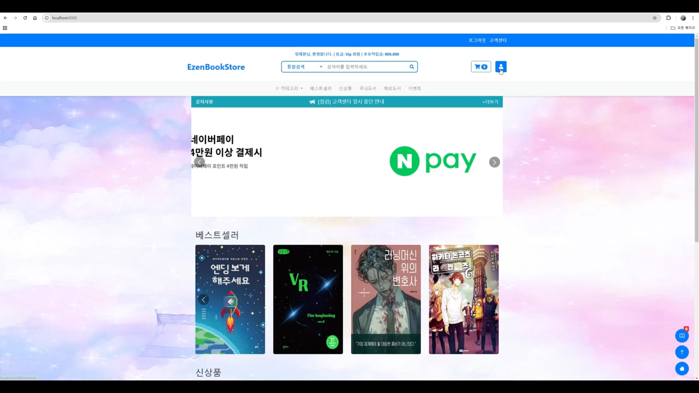
Design
구매 확정 및 리뷰 작성

Slide 31


Design
Customer Service - 공지사항

Slide 32

Design
Customer Service - 공지사항-Detail

Slide 33

Design
Customer Service - 자주 묻는 질문

Slide 34


Design
Customer Service - 이용약관

Slide 35



Design
Events

Slide 36

Design
Events-Detail

Slide 37




Design
Customer Service - 문의하기

Slide 38

Design
Mypage - 문의하기

Slide 39

Design
문의하기 시연

Slide 40


Design
관리자 메인 페이지

Slide 41


Design
관리자 카테고리 및 서브카테고리 관리

Slide 42


Design
관리자 서브카테고리 관리 모달

Slide 43


Design
관리자 상품 관리 페이지

Slide 44



Design
관리자 책 관리 모달

Slide 45


Design
관리자 주문 관리 페이지

Slide 46


Design
관리자 회원 관리 페이지

Slide 47


Design
회원 관리 모달

Slide 48



Design
관리자 게시판 관리 페이지 (1)

Slide 49




Design
관리자 게시판 관리 페이지 (2)

Slide 50



Design
관리자 결제관리 페이지

Slide 51

Movie
관리자 기능 시연

Slide 52

Q & A

Slide 53
Ezen Book Store
http://ezbook.stroe
Ezen Book Store 김태현, 정재환, 채윤성, 이정인, 황예주

